Slide 1

Sestava ČOV TOPAS a odvodňovacího boxu na kaly

Slide 2
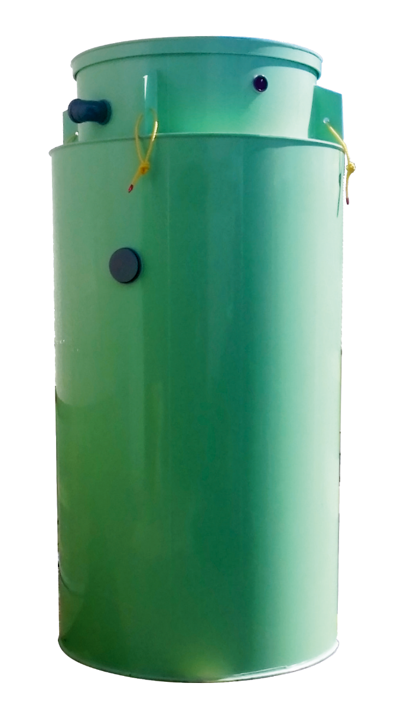
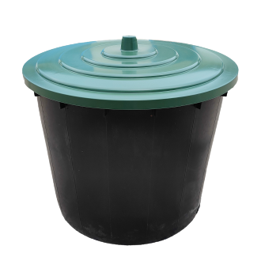
Čištění odpadních vod
Odpadní voda je směs vody a znečištění, přičemž znečištění představuje vlastně živiny, energii.
Biologický čistící proces pak spočívá v tom, že mikroorganismy v čistírně odpadních vod (ČOV) metabolitují znečištění a po jeho odstranění zbyde vyčištěná voda.
Jako vedlejší produkt čistícího procesu však dochází k nárůstu mikroorganismů (kalu) a ten je třeba odstraňovat, aby neodtékal z ČOV s vodou.
Přebytečné kaly, což je vlastně biomasa, nejsou však zahuštěné, jsou tekuté a je jich velký objem.

Slide 3
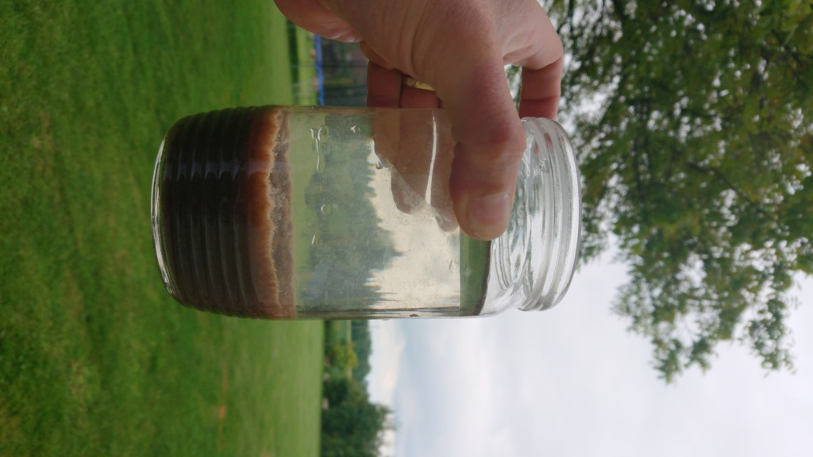
Charakteristika
Sestava ČOV TOPAS s odvodňovacím boxem řeší jeden ze základních a možná i nejdůležitější aspekt provozu všech domovních ČOV. A tím je kontrola, zahuštění, zmenšení objemu a následné odstranění, resp. znovuvyužití přebytečného kalu s minimálními nároky na četnost této údržby.
Všechny domovní ČOV produkují přebytečný kal, který je nutno odvážet.
U ČOV bez kalojemu v nezahuštěné formě s koncentrací 1 % cca každé 1 až 2 měsíce.
U ČOV s kalojemem v zahuštěné formě s koncentrací 2–3 % cca každé 4 měsíce.
Při použití odvodňovacího boxu je dosaženo koncentrace 15–20 % a odstranění kalu stačí 1 x za rok.

Slide 4
Jak to funguje
1. Předpoklad – Automatické odkalení přebytečného kalu z procesu do kalojemu
2. Předpoklad – Zahuštění kalu gravitačně v kalojemu
3. Předpoklad – Kal je v pravidelných intervalech automaticky přečerpán z kalojemu do odvodňovacího boxu s jutovou textilií. Díky tomu, že je předzahuštěn neproteče zpátky.
4. Předpoklad - Box je kvůli zamezení promrzání a snadnosti prázdnění zakopán v zemi vedle ČOV.
5. Předpoklad – Odfiltrovaná kalová voda má kam odtékat. ČOV obsahuje akumulační vyrovnávací nádrž se sčerpanou hladinou.
Na toto řešení je vydán užitný vzor číslo PUV 2022-397755.
Užitný vzor
č. PUV - 2022 -
397755

Slide 5
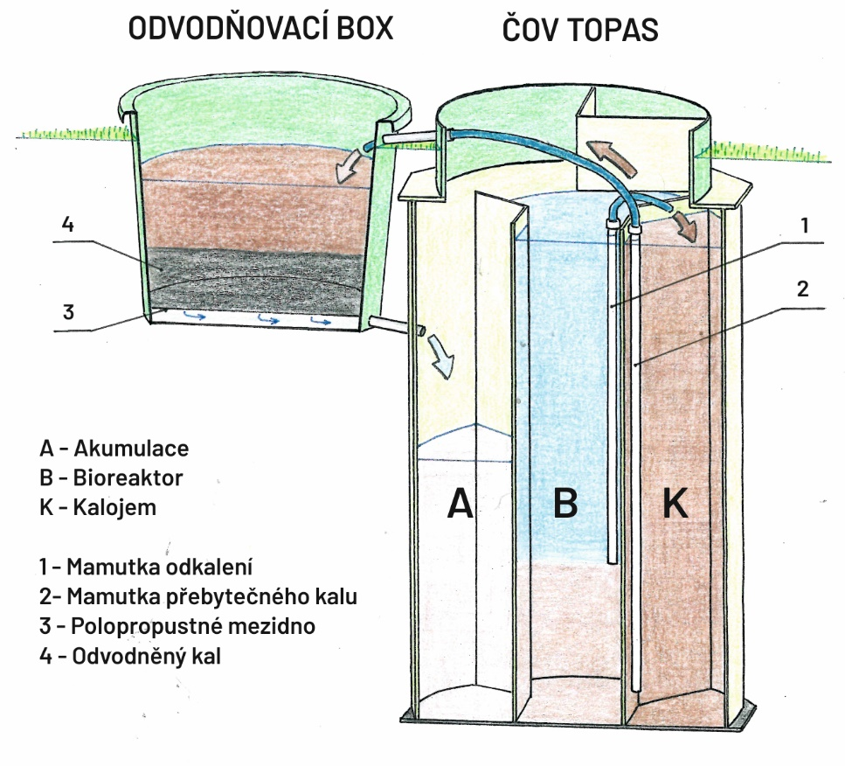
Schéma

Slide 6
Pohyb kalu v čistírně v číslech
Přebytečný kal je automaticky přečerpáván z aktivační části do kalojemu v koncentraci cca 8 -10 kg/m³.
V kalojemu se kal postupně mícháním zahušťuje na cca 35 kg/ m³ a akumuluje.
Dle potřeby se zahuštěný kal buďto pravidelně automaticky po cca 2-3 týdnech, nebo manuálně jednou za cca 3 měsíce odčerpá vloženou mamutkou z kalojemu do odvodňovacího boxu.
V odvodňovacím boxu prosakuje přebytečná voda textilií a polopropustným dnem zpět do akumulační nádrže čistírny a kal se odvodňuje a zahušťuje do koncentrace až 200 kg/m3, tedy rypného stavu (za cca 20 - 30 dní).

Slide 7
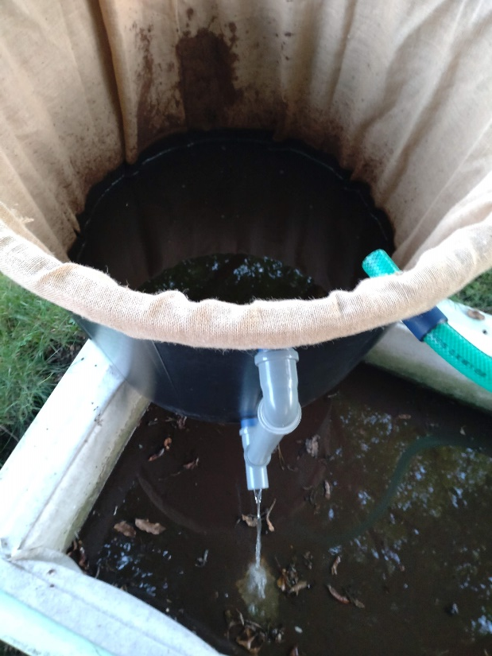
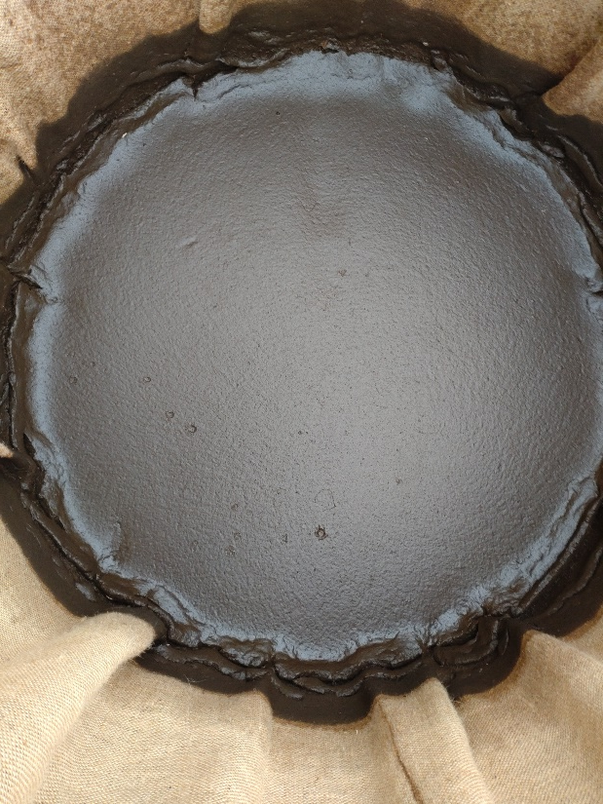
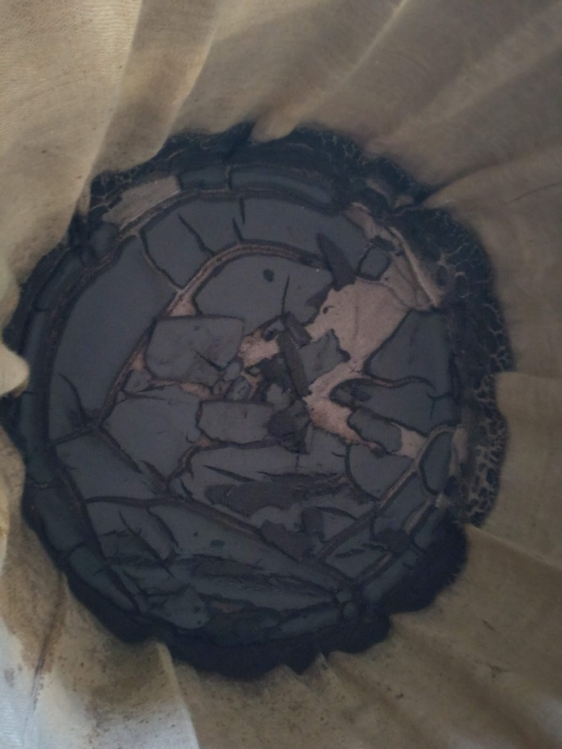
Manipulace s odvodněným kalem
Po naplnění boxu odvodněným kalem je možné kal vyjmout i s vloženým pytlem z jutové textilie nebo vybrat lopatou a odvézt na kompost, kde dojde k jeho finálnímu rozpadu a hygienizaci.

Slide 8
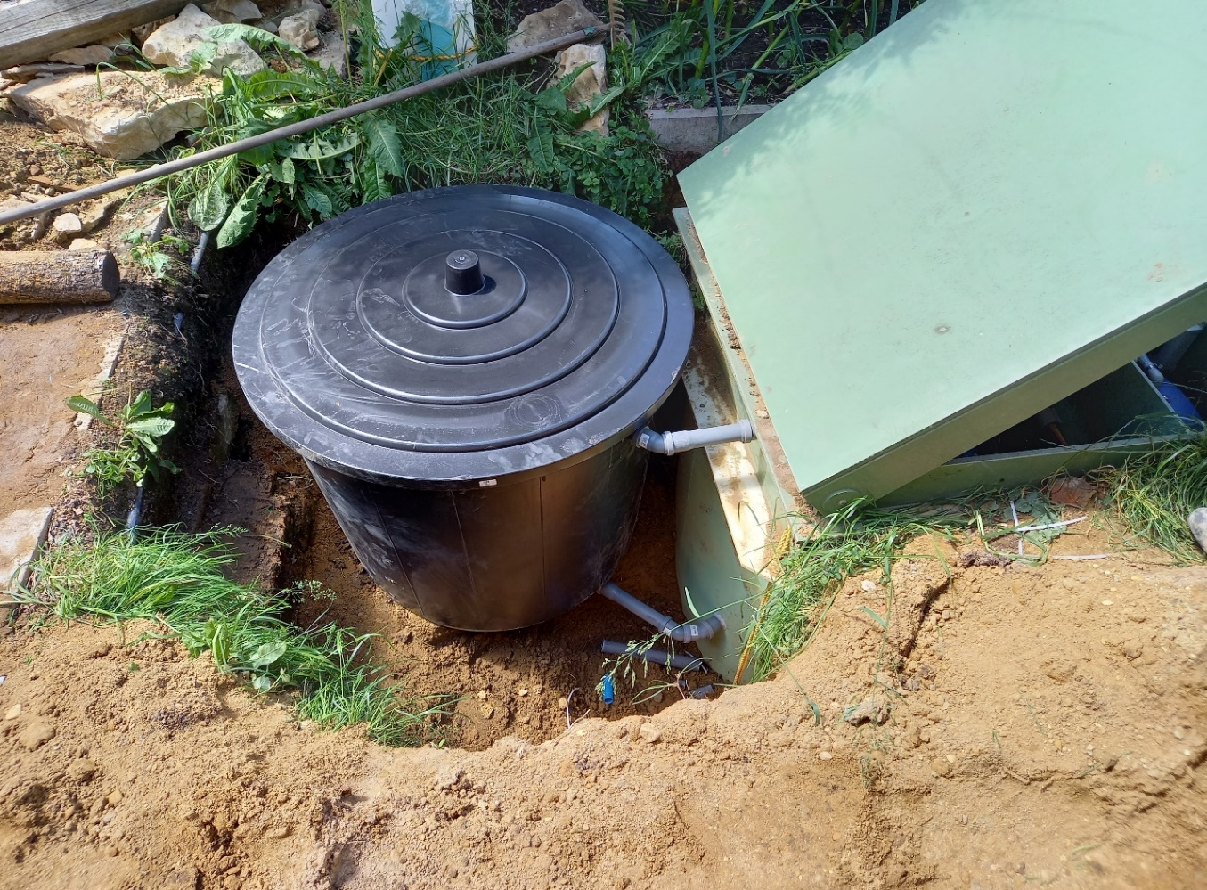
Instalace sestavy
Odvodňovací box je instalován výhradně v kombinaci s ČOV Topas S se sčerpávanou akumulační nádrží.
Lze dodatečně doplnit i ke stávajícím, již nainstalovaným ČOV TOPAS S

Slide 9
Shrnutí
Méně údržby: Místo každé 2 měsíce odčerpání kalu pouze 1 x za rok
Bezpečnější provoz: Minimální riziko úniku kalů z ČOV s vyčištěnou vodou
Úspora: Nemusíte platit tisíce za vyvážení kalů fekálním vozem
Ekologie: Čistíte odpadní vodu = chráníte životní prostředí
Udržitelnost: Zachování vody v krajině. Tam kde se voda znečistí, se i vyčistí a formou zálivky vrátí zpět do krajiny
Zdroj: Každý den si vyrobíte cca 500 L vody na zálivku
Cirkulární hospodářství: Znečištění z odpadní vody (energii + živiny) přeměníte v odvodněný kal a ten na kompostu ve vynikající hnojivo
Soběstačnost: Namísto odeslání odpadní vody do kanálu a placení stočného, vše co vyprodukujete jako odpad sami zpracujete a znovuvyužijete na vlastním pozemku.

Slide 10
Děkuji za pozornost

